Slide 1
Mbrojtja e mjedisit jetësor
Nxënësi:Blend Krasniqi
Arsimtare:Antigona Bajrami

Slide 2
Lënda:Mbrotja e mjedisit jetësor Tema:Ndotja e mjedisit
Nëntemat
1.Mbrotja e dheut nga ndotja.
2Shpyllëzimi dëmton sipërfaqen e tokes.
3.Njeriu dëmtues i tokës.
4.Ajri në zingjirin e ndotjës.
5.Ndotësit e ajrit.

Slide 3
Mbrojtja e dheut nga ndotja
Mbrojtja e dheut nuk mund të arrihet nëse ajo bëhet vetëm në një hapësirë të caktuar , sepse toka është një tërësi dhe nëse ndotet një pjesë e saj, atëherë ndotja do të përcillet edhe në pjesët e tjera.

Slide 4
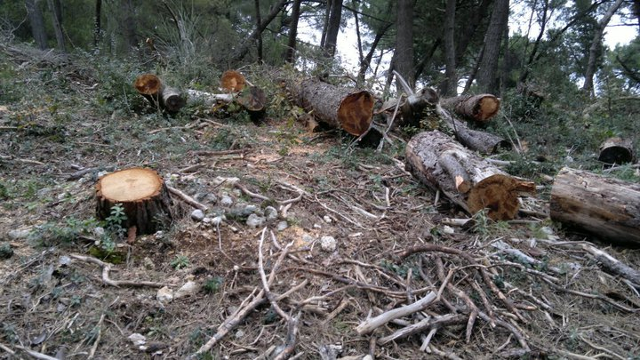
Shpyllëzimi dëmton sipërfaqen e tokës
Njëra ndër veprimet më të dëmshme që i bëhet tokës është dëmtimi i pemëve dhe i bimëve të tjera.Kështu njeriu është treguar armik i vërtetë i tokës dhe i shëndetit të vet.Prerja dhe dëmtimi i pyjeve dhe i bimëve i heq jorganin dheut.Zakonisht pyjet shtrihen në pjesët e pjerrëta të tokës.Ndërkaq sipërfaqet e rrafshta janë shndërruar në ara

Slide 5
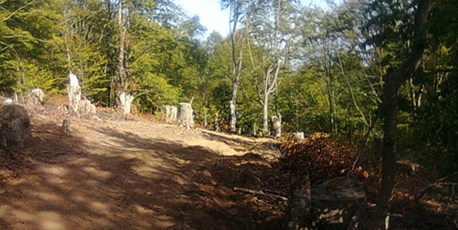
Njeriu dëmtues i tokës
Zhvillimi i teknikës dhe i teknologjisë së prodhimit nuk e ka kthyer prapa zhvillimin e njeriut , por zhvillimi i industrisë ka quar para mendjen dhe dijen e njeriut , ka përparuar jetën e tij, ka ndryshuar mënyrën e jetesës dhe shumë përparësi të tjera i ka sjellë njeriut. Por duke e zhvilluar e përparuar teknikën dhe teknologjinë ,njeriu nuk ka menduar shumë për dëmet që ky zhvillim i ka sjellë mjedisit tonë jetësor.

Slide 6
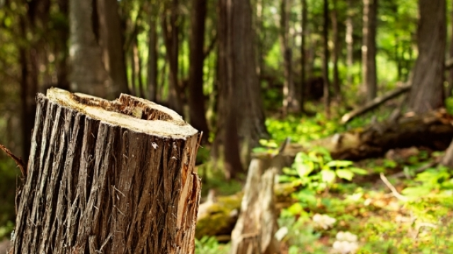
Ajri në zingjirin e ndotjes
Zhvillimi i industrisë së një vendi ndihmon përparimin ekonomik të tij.Zhvillimi ekonomik rrit mundësitë edhe për shtimin e masave mbrojtëse ndaj ndotësve industrialë dhe të tjerve.Mirëpo, në Kosovë kjo nuk ka ndodhur.Janë ndërtuar objekte industriale ,potenciale që ndotin mjedisin ndërsa ka munguar strategjia dhe infrastruktura për mbrojtje nga ata ndotës.Njerëzit kanë qenë të kënaqur me fitimet materiale nga termocentralet në Obiliq nga shkritorja e plumit në Trepqë dhe nuk kanë pasur njohuri të mjaftueshme se ndërtimi i këtyre gjigantëve të ekonomisë kanë mekanizëm për mbrojtjen e mjedisitr nga mbeturinat industriale.

Slide 7
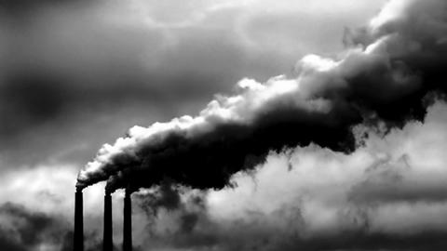
Ndotësit e ajrit
Ndotësit më të mëdhenj të ajrit janë gazet e ndryshme , të cilat janë të dëmshme edhe për shëndetin e njeriut. Ato gaze janë:ozomi, monoksidi i karbonit , dyoksidi i azotit , dyoksidi solforik , grimcat e pluhurit , substancat e avullueshme , plumbi etj.Të gjitha këto gaze janë të pranishme në ajrin të cilin e thithim qdo ditë.Ato ndonjëherë janë të dëmshme , por nganjëherë janë të domosdoshme për njeriun.

Slide 8
THE END

